Slide 1


Sistemas de informação organizacionais

Slide 2

Índice
Introdução
Modelo de Negócio
Arquitetura da Solução
Processos de Negócio
Dashboard
Documentos Gerados
Conclusão

Slide 3
Introdução
A EVITAR é uma empresa fictícia cuja área de negócio é a venda de componentes eletrónicos, hardware e mobília.
No âmbito do trabalho prático foi fundamentado o Modelo de Negócio, configurado o ERP e arquitetado e desenvolvido um Dashboard para consulta de dados.

Slide 4
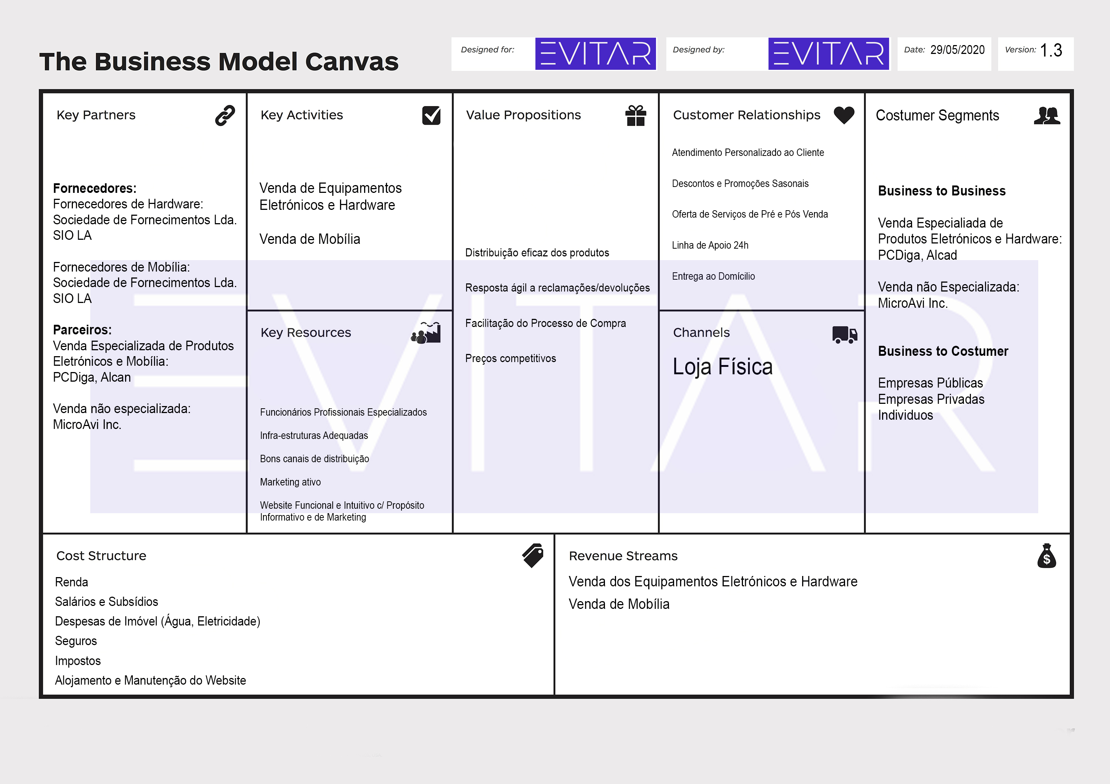
Modelo de negócio
Parceiros Chave
Atividades Chave
Recursos Chave
Proposta de Valor
Relações com Consumidor
Canais
Segmentos de Consumidor/Público Alvo
Custo da Estrutura
Fontes de Rendimento

Slide 5
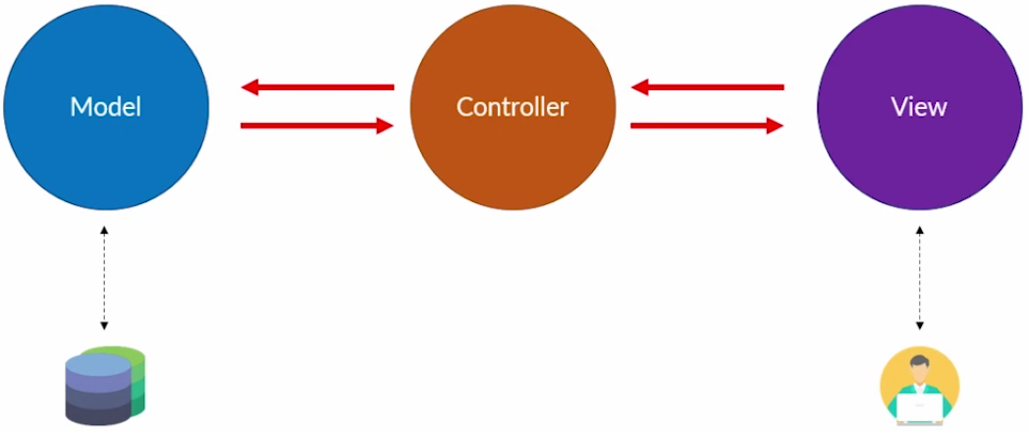
Arquitetura da Solução
Padrão MVC
Back-End: Node.JS
Front-End: HTML 5, CSS 3, Bootstrap e JavaScript
Base de Dados: MongoDB

Slide 6
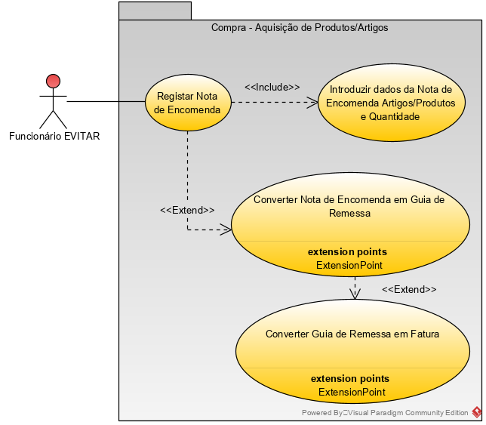
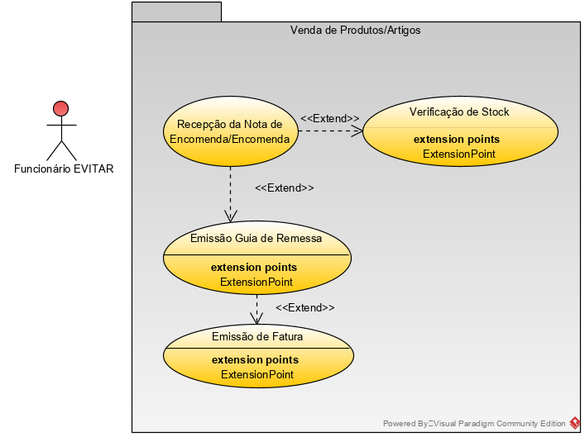
Processos de negócio
Compras
Vendas

Slide 7
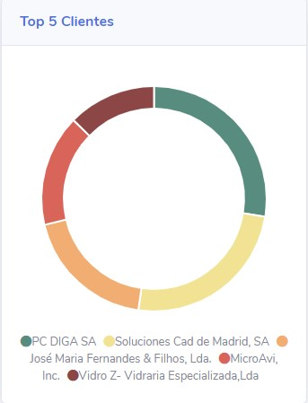
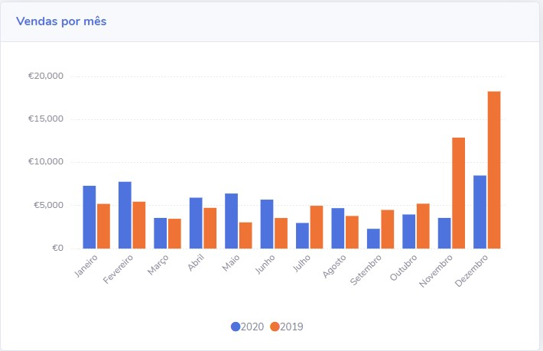
Dashboard

Slide 8
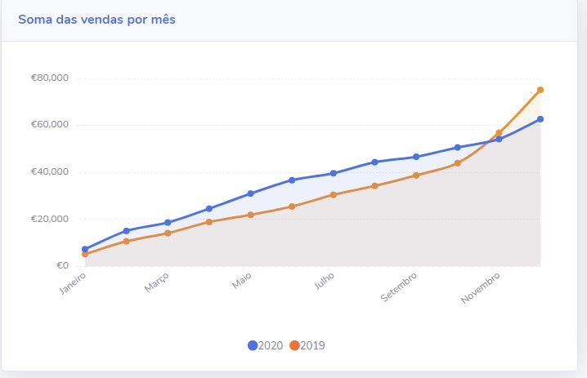
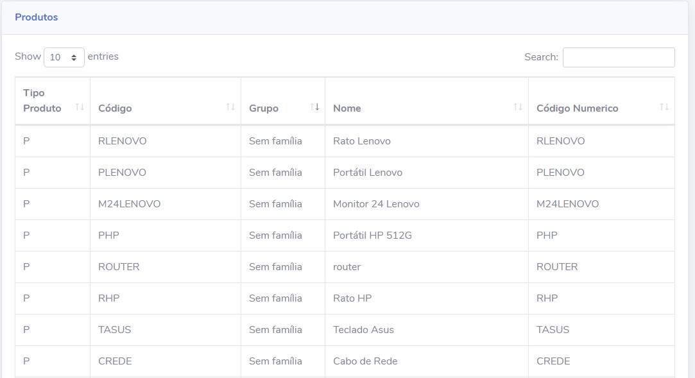
dashboard

Slide 9
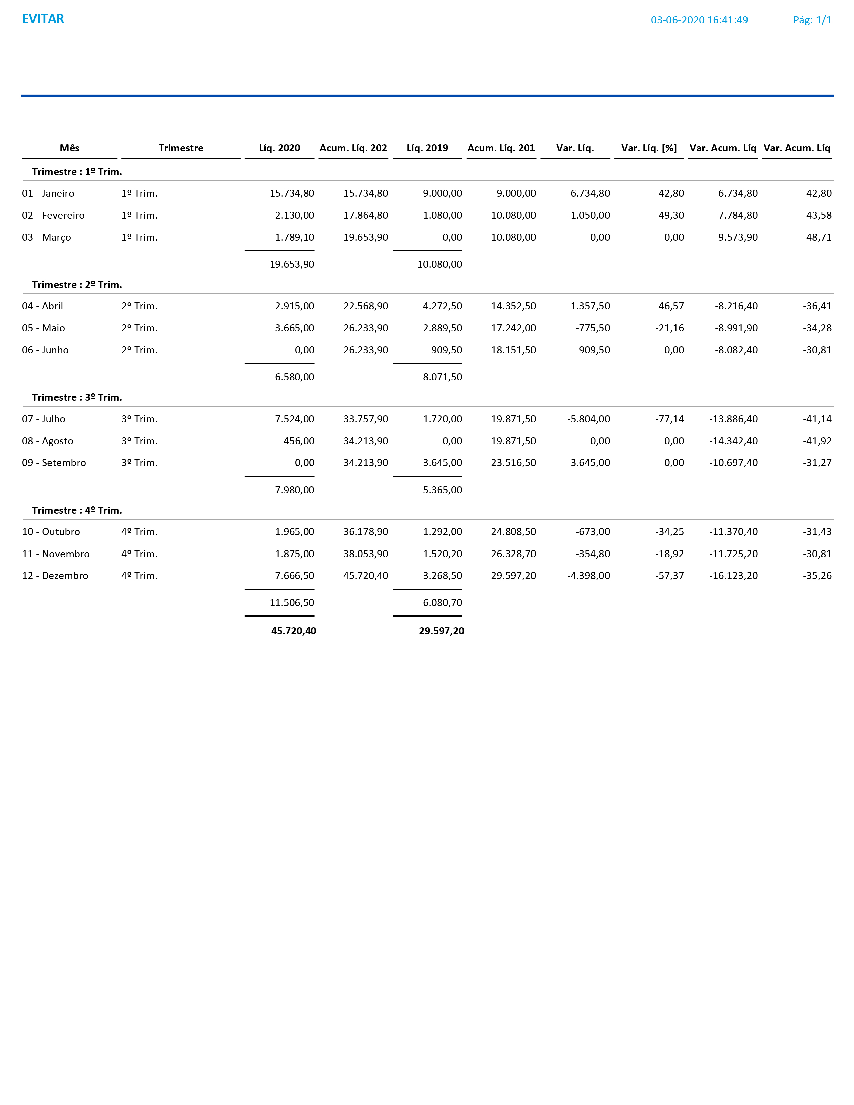
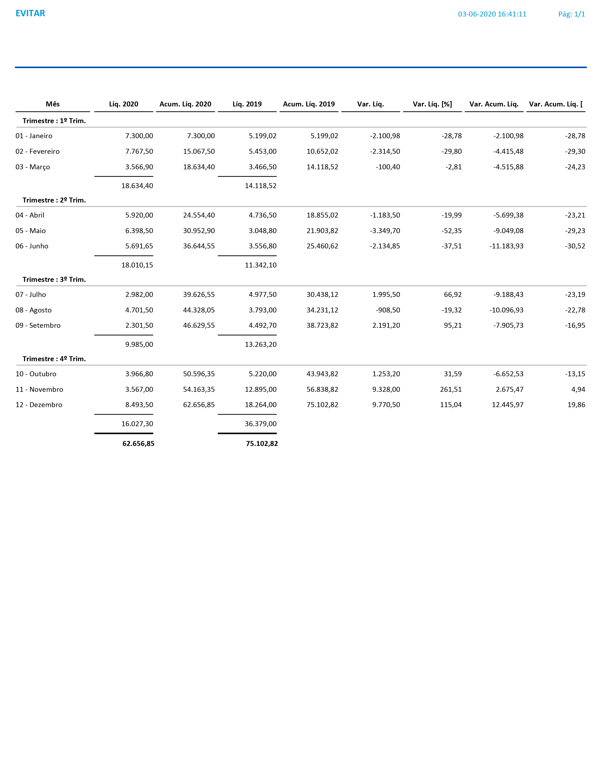
Documentos Gerados
Comparação de Vendas e Compras em diferentes anos

Slide 10
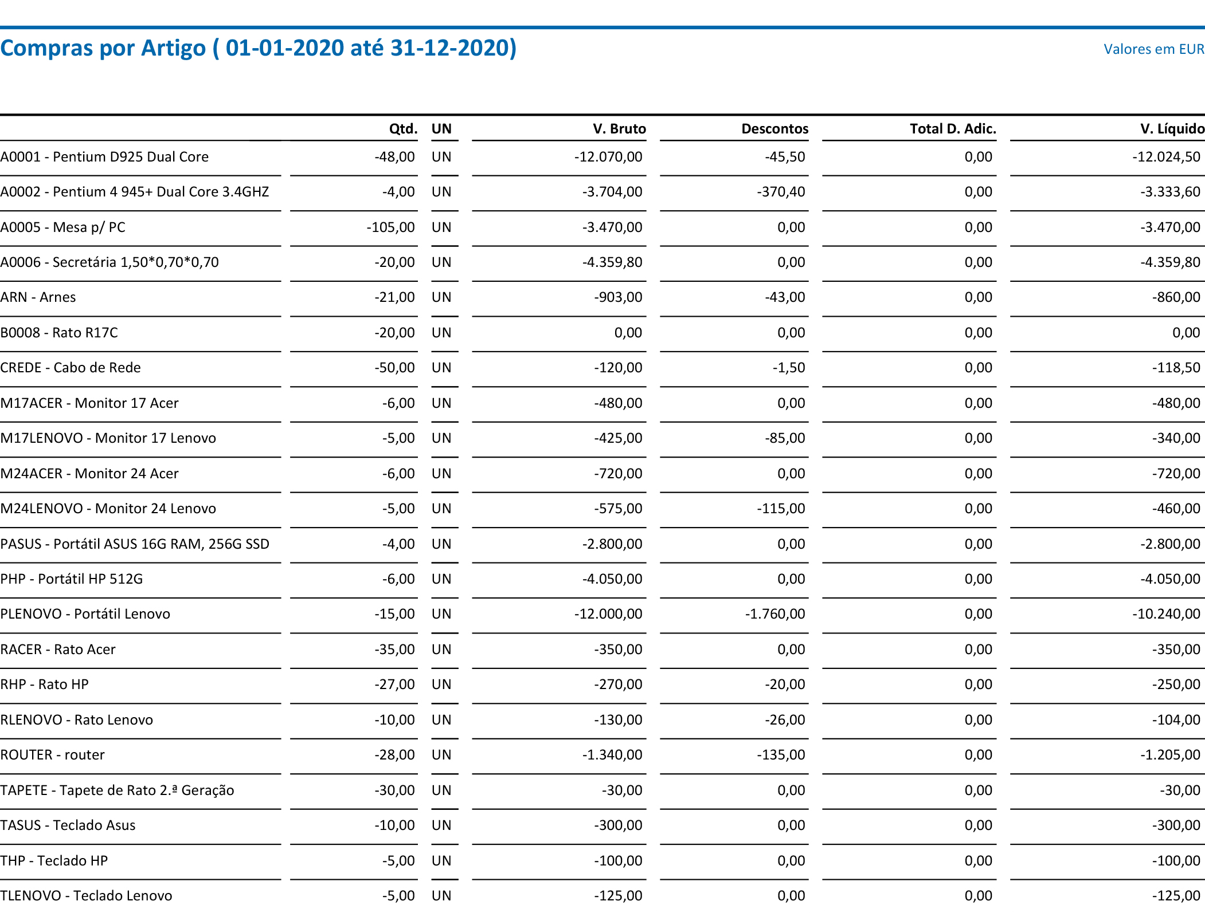
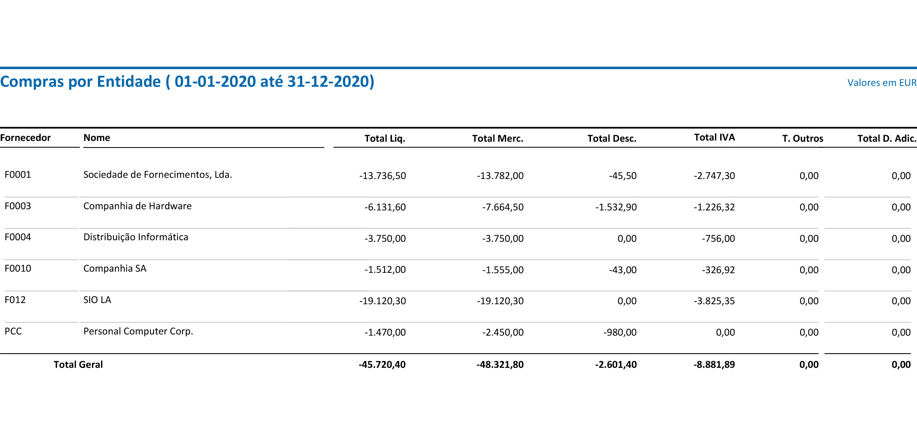
Documentos gerados
Compras por Produto e Compras por Fornecedor

Slide 11
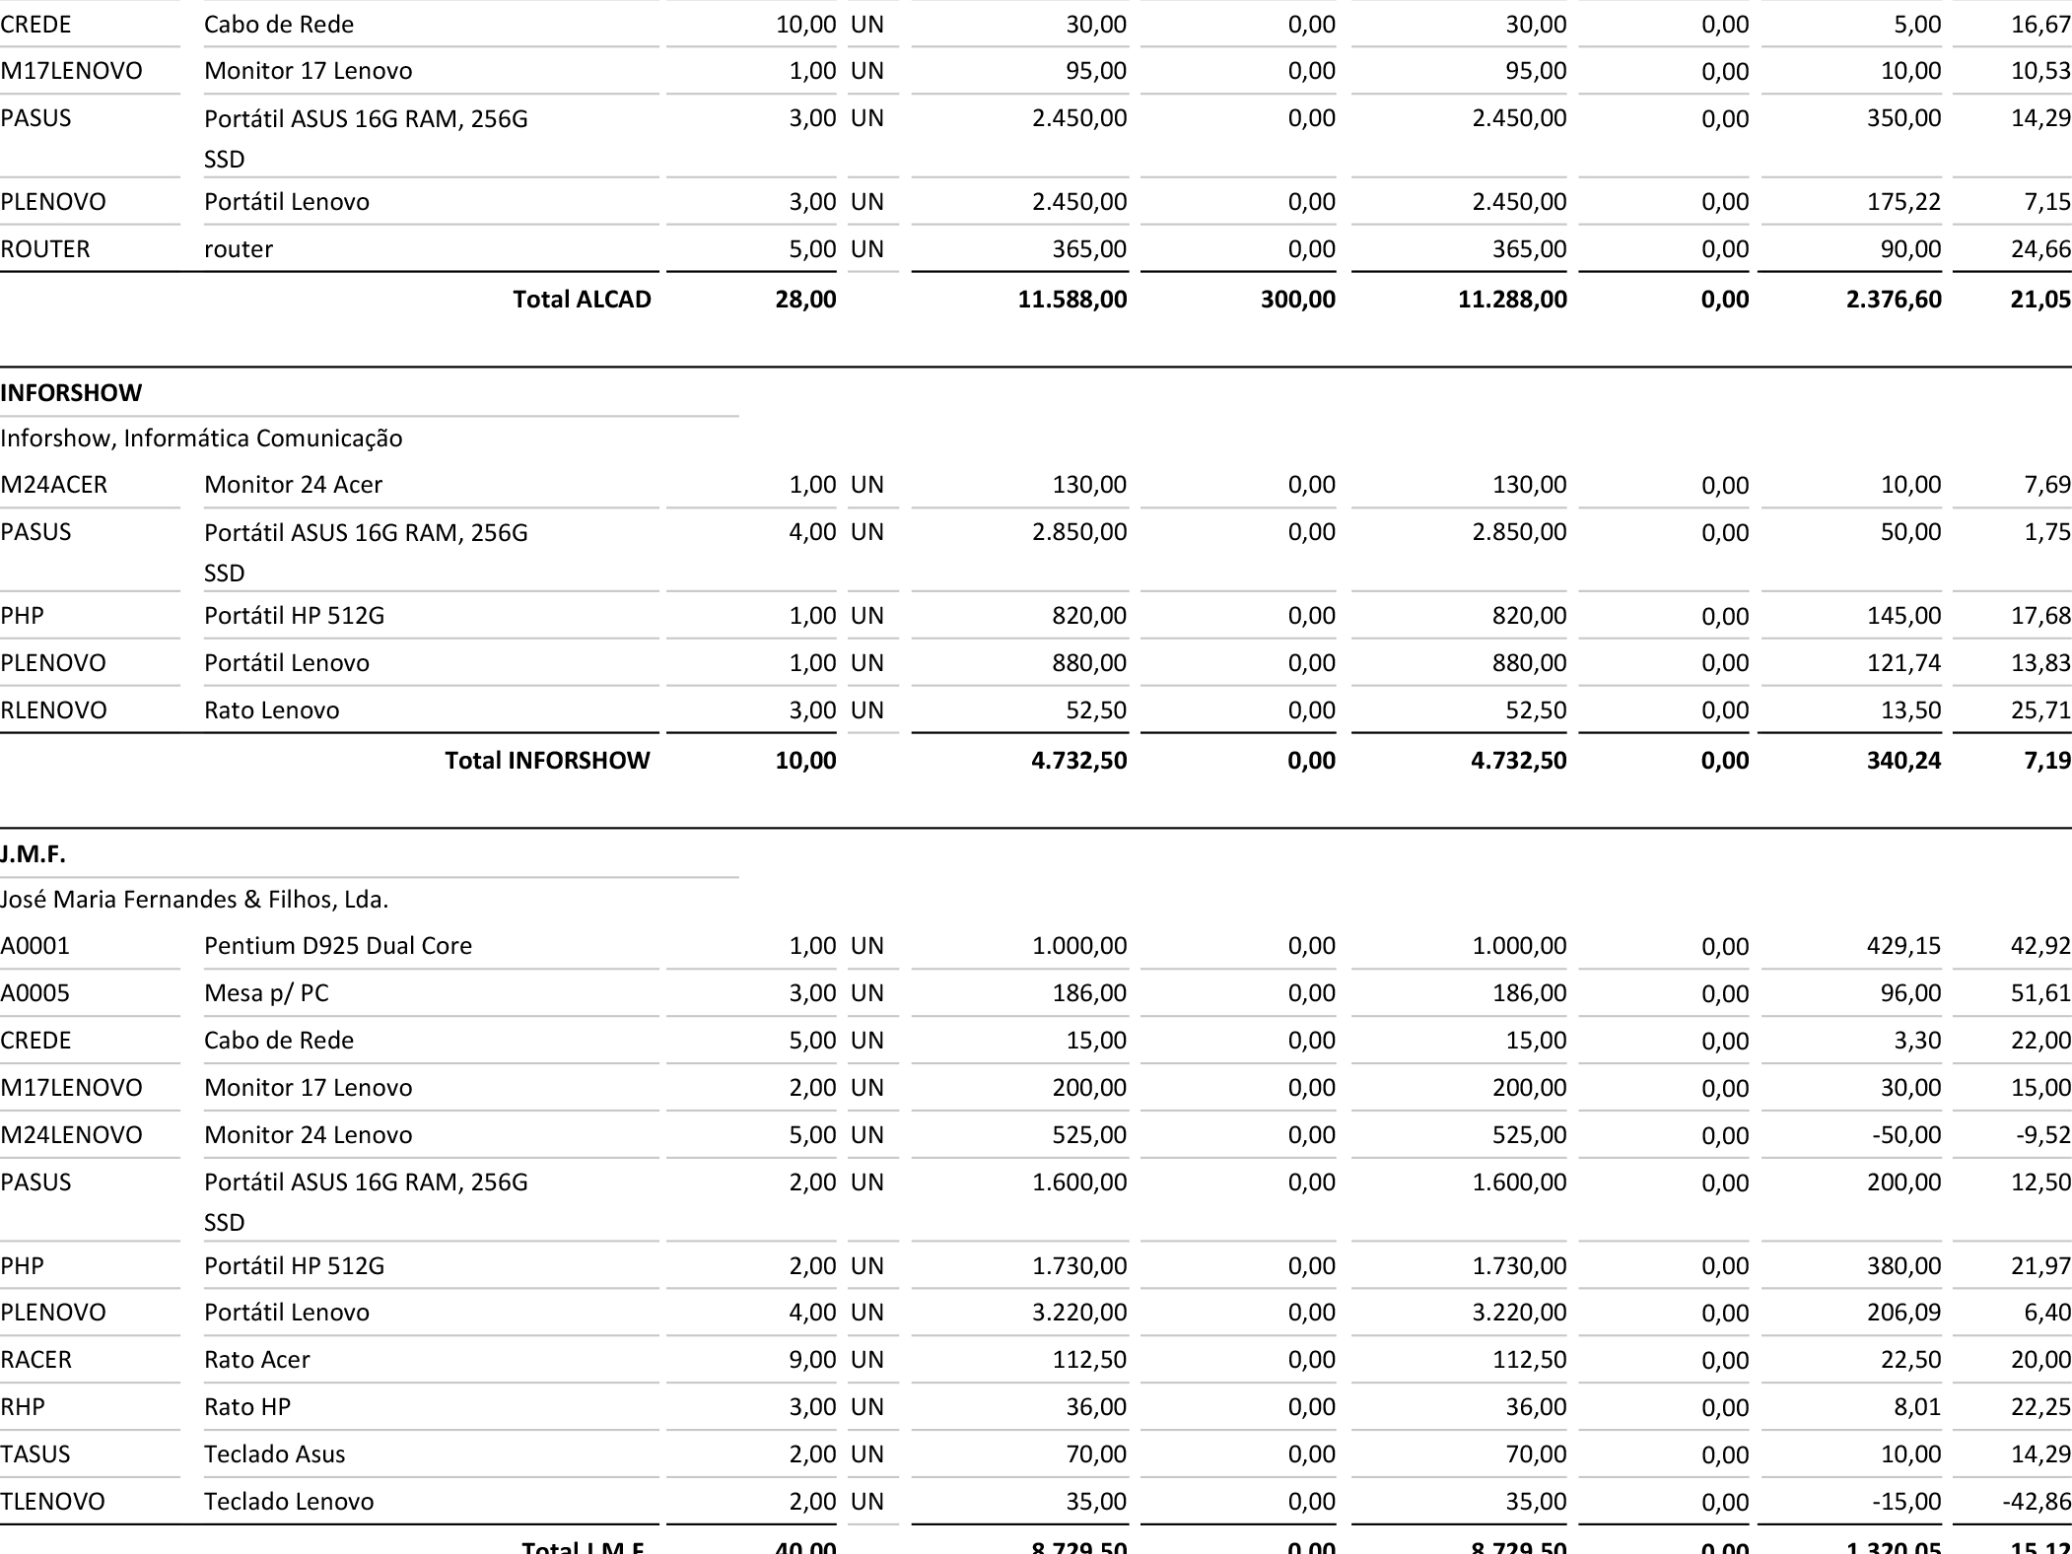
Documentos gerados
Vendas Produto por Cliente

Slide 12
Conclusão
Numa primeira fase, conseguimos entender a importância do Business Model Canvas para estruturar, de forma fundamentada, como funciona uma organização a nível de modelo de negócio aprofundando nos 9 principais blocos de um negócio foi possível compreender a forma da empresa gerar lucro e como poderá ter lucro e sucesso.
De seguida, numa segunda fase, utilizamos também, a modelação de arquitetura para que a nossa Aplicação Web (Dashboard) fosse bem estruturada a nível de comunicação e controlo das duas grandes partes que a compões, sejam elas a parte de Front-End e Back-End. Contribuindo assim para uma aplicação intuitiva e de fácil uso, seja qual for o grau de instrução do utilizador.
Para finalizar e de acordo com as restrições apresentadas no enunciado, foram emitidas faturas para demostrar o cumprimento dos processos de negócio e das restrições anteriormente descritas.

Slide 13
FIM
Abílio Castro – 8170054
Pedro Pinto – 8170262
Ricardo Cardoso – 8170268
Ricardo Ferreira – 8170269
Vitor Santos - 8170312

